Slide 1


Slide 2
معرفی گرایش کاربرد پرتوها و پرتوپزشکی رشته مهندسی هسته ای
برای داوطلبان کارشناسی ارشد
تابستان 1400

Slide 3
فهرست مطالب
1-گرایش کاربرد پرتوها و رادیوایزوتوپ ها
2- وضعیت کاربرد پرتوها و رادیوایزوتوپ ها در ایران
3- محورهای پژوهشی گرایش کاربرد پرتوها در دانشکده مهندسی انرژی
4- فرصت های شغلی
5- فرصت های ادامه تحصیل

Slide 4
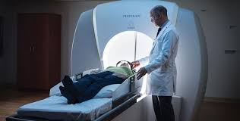
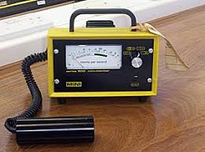
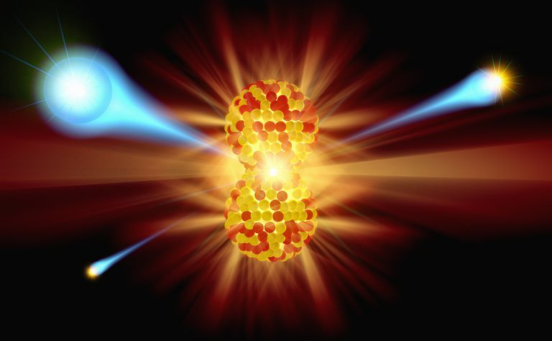
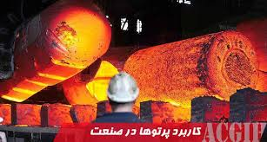
1-کاربرد پرتوها و رادیو ایزوتوپها
  آشکار سازی تابش ها (آشکارسازی پرتوهای یونیزان در آزمایشگاه های هسته ای، پرتوپزشکی، صنعت)

Slide 5
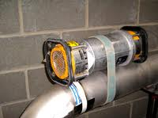
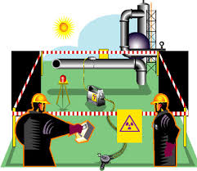
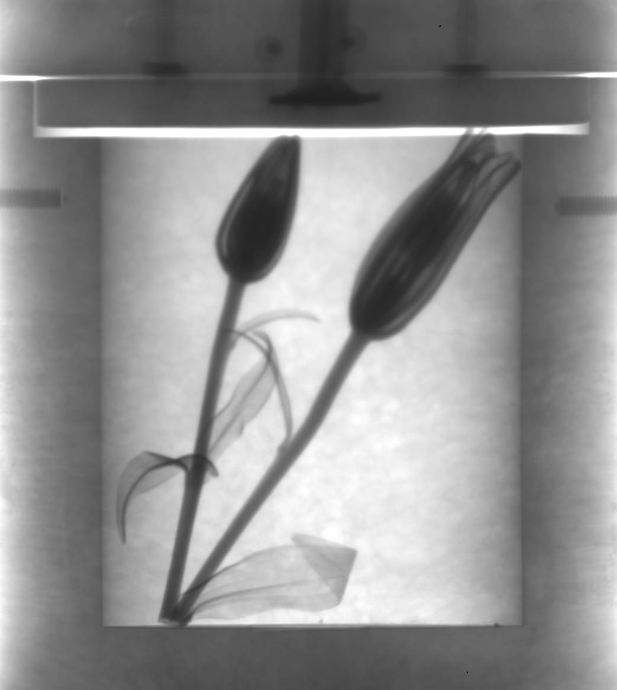
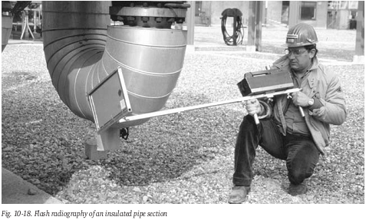
1-کاربرد پرتوها و رادیو ایزوتوپها
  رادیوگرافی صنعتی با اشعه ایکس، گاما و نوترون

Slide 6
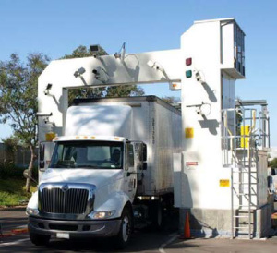
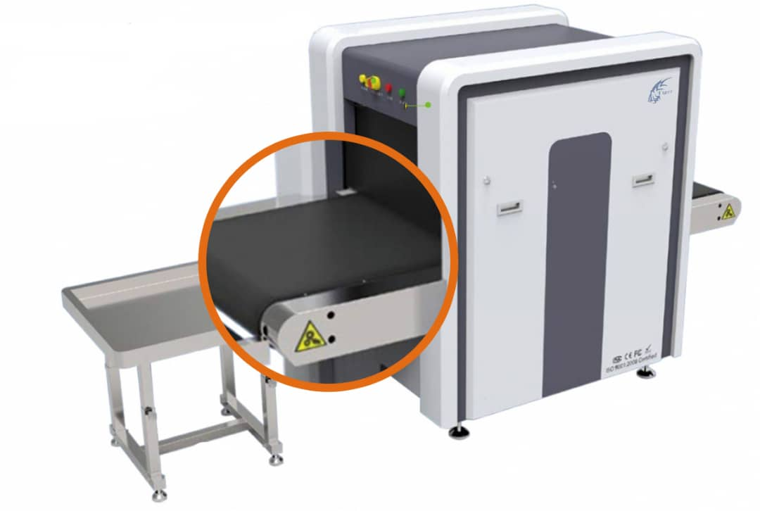
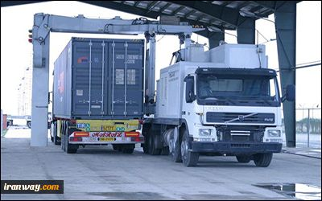
1- کاربرد پرتوها و رادیو ایزوتوپها
  کاربرد پرتوها و طیف سنجی آن جهت شناسایی مواد هسته ای و انتقال آنها در مرزها

Slide 7
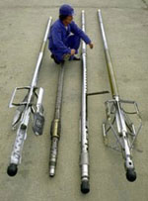

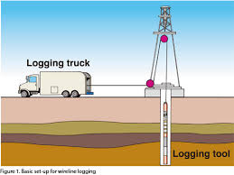
1-کاربرد پرتوها و رادیو ایزوتوپها
  چاه پیمایی هسته ای

Slide 8
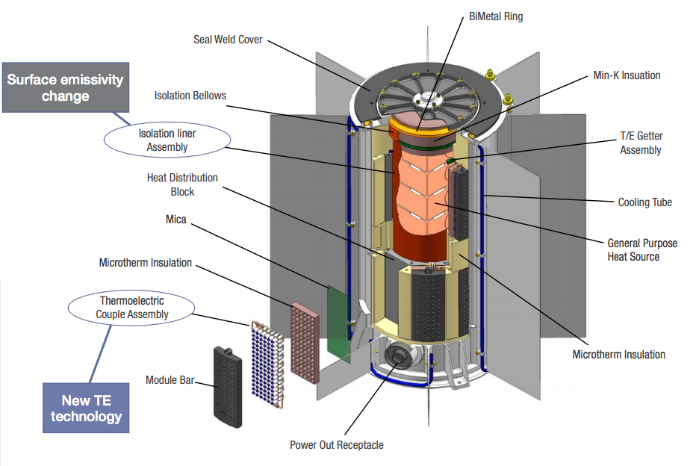
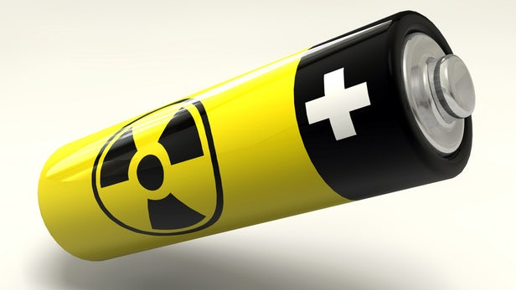
1- کاربرد پرتوها و رادیو ایزوتوپها
  باتریهای هسته ای

Slide 9
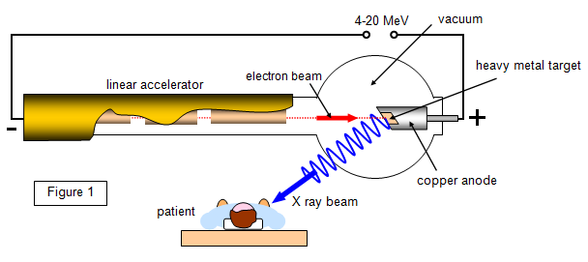
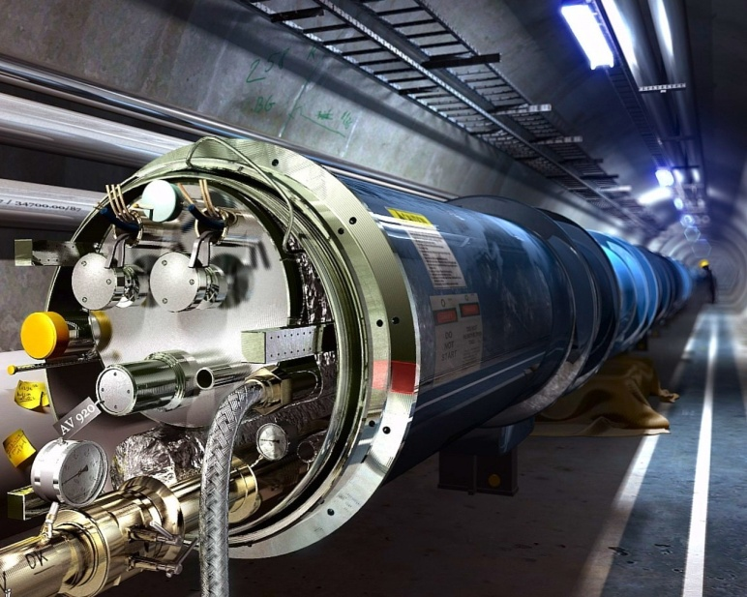
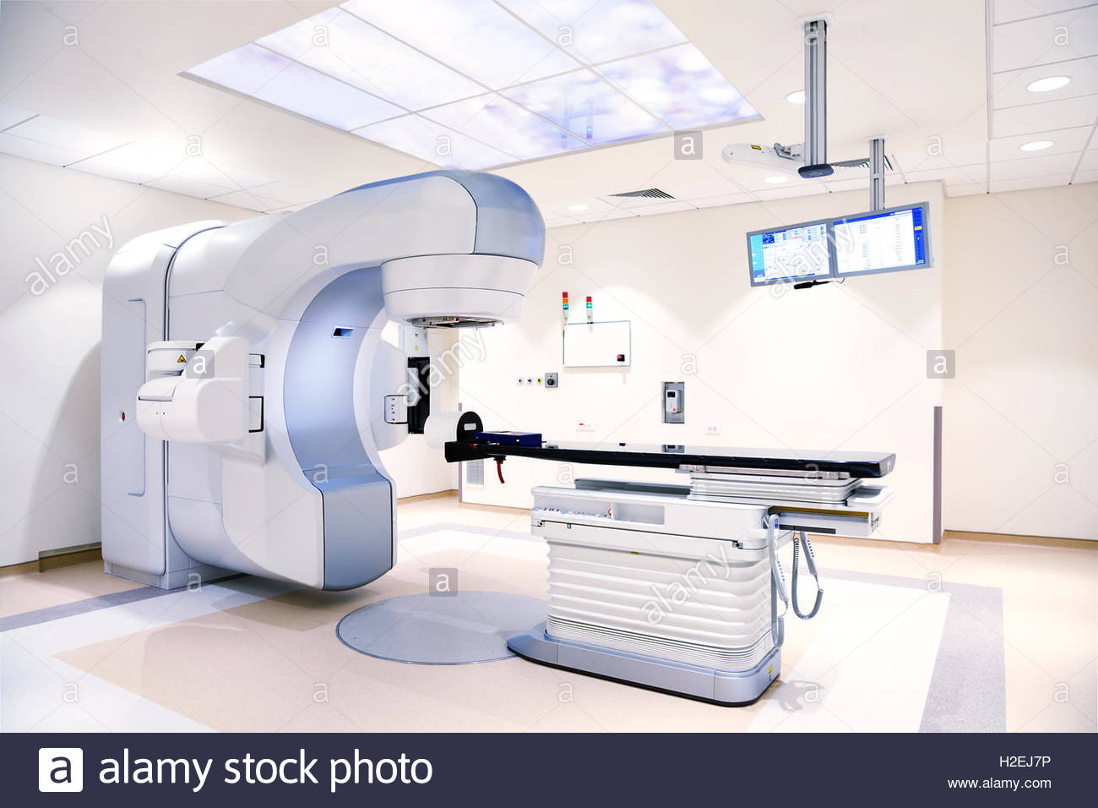
1-کاربرد پرتوها و رادیو ایزوتوپها
  شتاب دهنده ها (استفاده از شتابدهنده ها در تولید رادیوایزوتوپ ها)

Slide 10


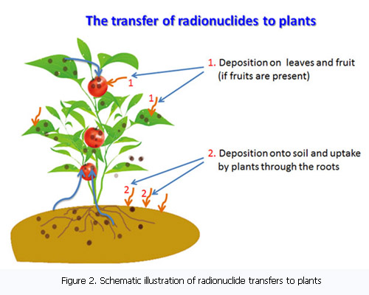
1- کاربرد پرتوها و رادیو ایزوتوپها
  رادیو ایزوتوپها در کشاورزی (افزایش ماندگاری و اصلاح ژنتیکی محصولات کشاورزی با پرتودهی)

Slide 11
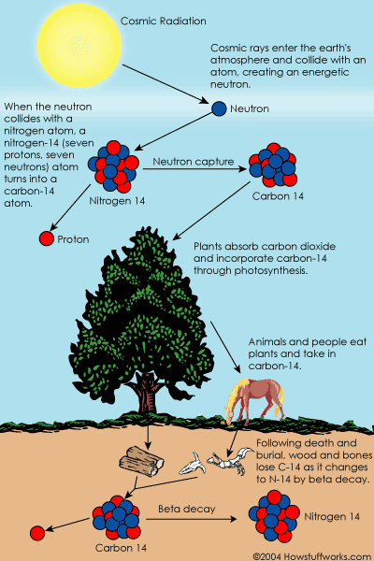
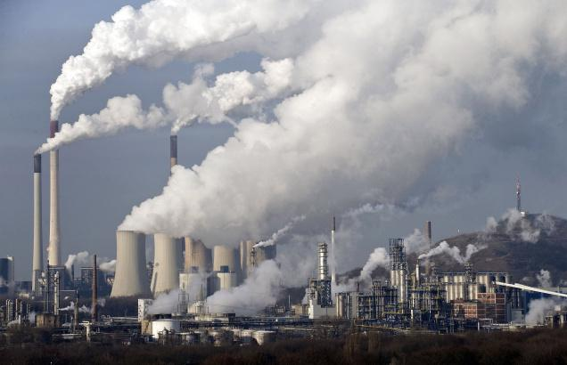
1-کاربرد پرتوها و رادیو ایزوتوپها
  کاربرد روشهای هسته ای در مسائل زیست محیطی (اندازه گیری آلودگی هوا)

Slide 12
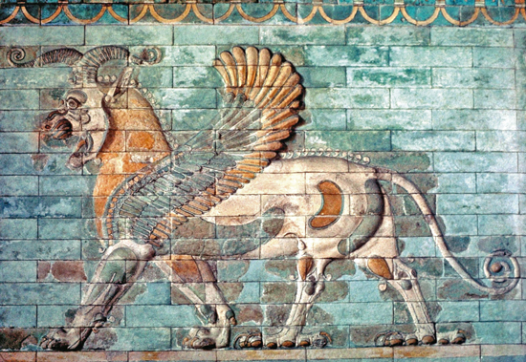
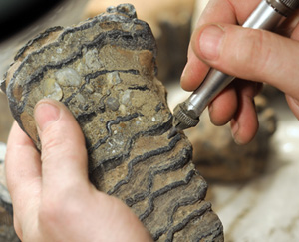
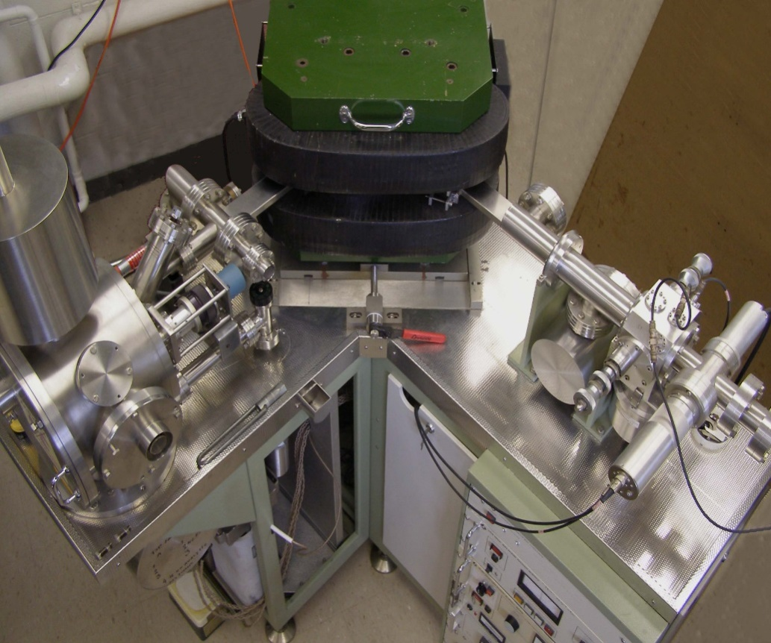
1- کاربرد پرتوها و رادیو ایزوتوپها
  کاربرد روشهای هسته ای در باستان شناسی (تعیین قدمت آثار باستانی)

Slide 13
2-وضعیت کاربرد پرتوها و رادیو ایزوتوپ ها در ایران
  کاربردهای کشاورزی در مرکز کرج
  مرکز تابش گامای راکتور تحقیقاتی تهران و طرحهای توسعه در شهرهای دیگرهمچون بناب و یزد
  رادیوگرافی و تست های غیر مخرب در خطوط لوله گاز
  کاربرد در ذوب آهن، کارخانجات فولادی و آلومینیم
  کاربردهای جدید در پالایشگاه ها و پتروشیمی و کارخانجات سیمان
  کاربرد روش چاه پیمایی هسته ای در صنعت نفت
  طرح ساخت شتاب دهنده های کوچک پزشکی
  چشمه نور ایران
  طراحی، بهینه سازی و ساخت سیستم آشکارسازی و پردازش تصویر به منظور طیف سنجی پرتوها
  کاربردهای شناسایی برای اسکن کانتینر و کامیون ها در مرزهای کشور

Slide 14
3- محورهای پژوهشی گرایش کاربرد پرتوها در دانشکده مهندسی انرژی
ارتقای کیفی تصاویر سیستم رادیوگرافی و تصویر گر پزشکی دیجیتالی
توسعه کدهای محاسبات هسته ای برای ترابرد ذرات به روش های یقینی و احتمالاتی
طیف سنجی پرتوها
طراحی، بهینه سازی و ساخت سیستم آشکارسازی و پردازش تصویر
طراحی، بهینه سازی و ساخت انواع قطعات برای شتاب دهنده درحال ساخت چشمه نور ایران
توسعه روش های بازسازی مبتنی بر الگوریتم های تکرار و هوشمند جهت شناسایی مواد هسته ای
کاربرد روشهای هسته ای در مسائل زیست محیطی
کاربرد رادیوایزوتوپها در صنعت :
چاه پیمایی هسته ای
تشخیص مواد خاص
توسعه باتریهای هسته ای
سیستم های پرتودهی

Slide 15
4-فرصت های شغلی
امکان استخدام در سازمان انرژی اتمی و شرکت های تابعه آن
شرکت خصوصی فعال در زمینه طراحی و ساخت آشکارسازها و تجهیزات آشکارسازی
شرکت های فعال در زمینه های مختلف NDT
شرکت فعال در زمینه توسعه تجهیزات پرتوپزشکی
ایجاد شرکت های دانش بنیان
مرکز یون درمانی ایران و شرکت های فعال در این زمینه

Slide 16
5-فرصت های ادامه تحصیل
امکان ادامه تحصیل در مقطع دکتری دانشگاه های دولتی همچون دانشگاه صنعتی شریف، دانشگاه امیر کبیر، دانشگاه شهید بهشتی و دانشگاه شیراز و همچنین دانشگاه آزاد علوم و تحقیقات
امکان ادامه تحصیل در خارج از کشور در این رشته یا رشته های نزدیک به آن همچون فیزیک پزشکی

